Slide 1
數位系統設計實習
Data: 2019/11/28
Author: YanJiun

Slide 2
Memory devices

Slide 3
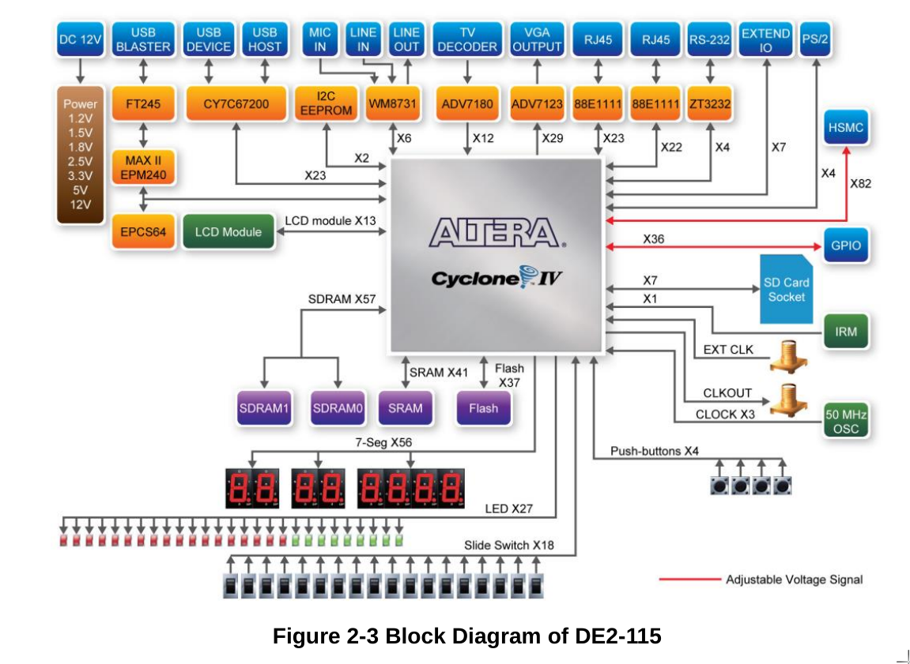

Slide 4
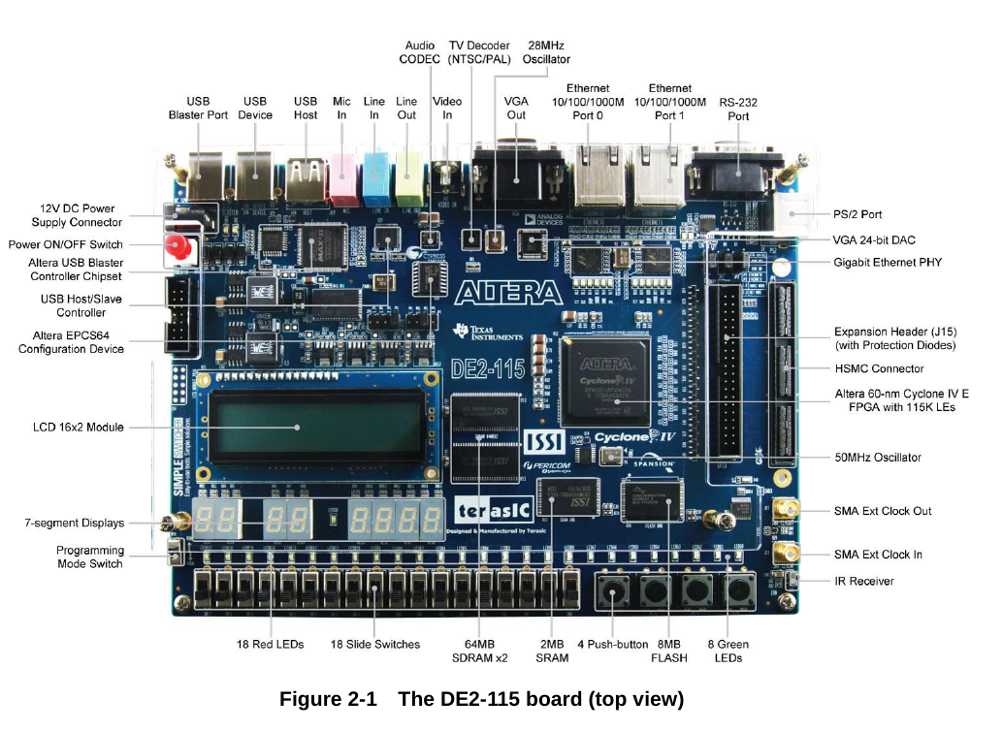


Slide 5
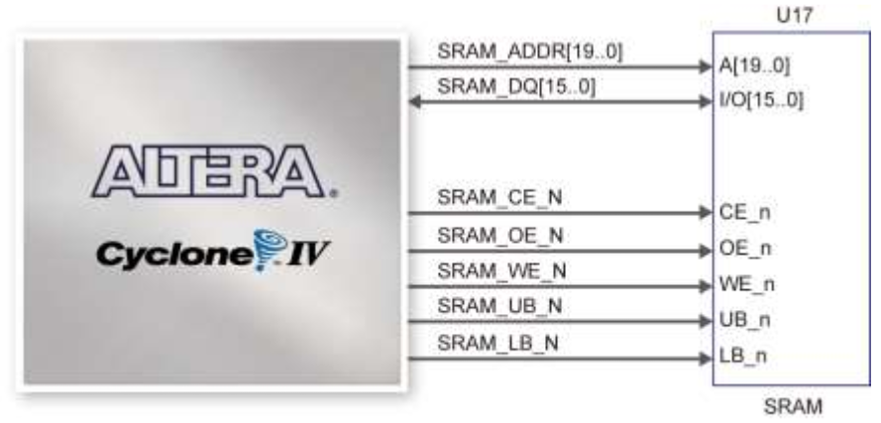
DE2-115 : SRAM
FPGA(主要)
20 bits output
16 bits inout
Chip enable output
Output/read enable output
Write enable output
Upper Byte strobe output
Lower Byte strobe output
From: DE2-115 User manual Page 64 SRAM

Slide 6
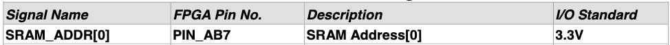
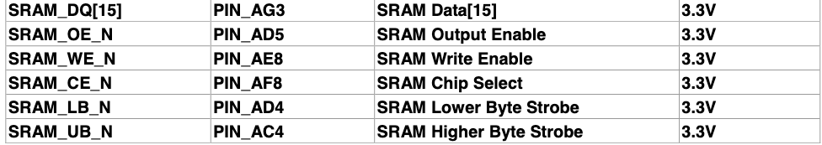
DE2-115 : SRAM Pins define
Lower Strobe
High Strobe
7 | 6 | 5 | 4 | 3 | 2 | 1 | 0
z | z | z | z | 3 | 2 | 1 | 0
7 | 6 | 5 | 4 | z | z | z | z
低準位致能
From: DE2-115 User manual Page 64 SRAM

Slide 7
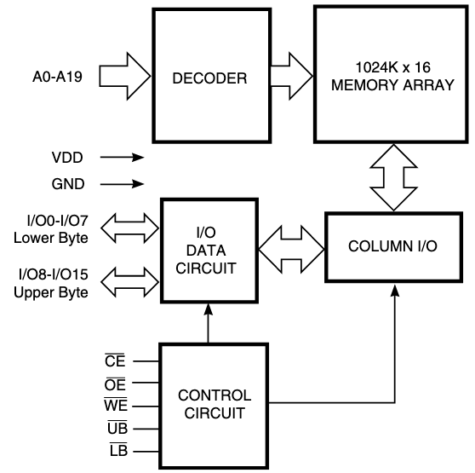



DE2-115 : SRAM block diagram
$$16∗2^{20}=16Mb=2MB$$
InOut
I/O
15
14
13
12
11
10
1
0
Input
Addr.
0
1
2
3
4
5
6
7
$$2^{20}−2$$
$$2^{20}−1$$
From: issi 61WV102416ALL

Slide 8
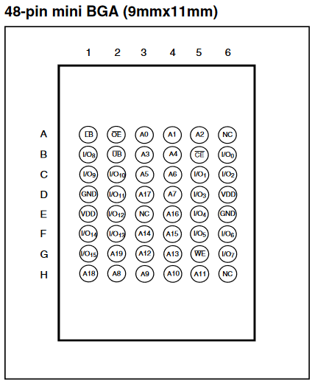
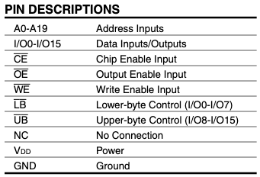
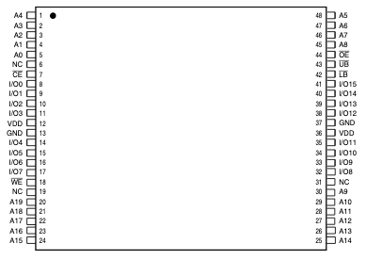
DE2-115 : SRAM 61WV102416ALL PIN
From: issi 61WV102416ALL

Slide 9
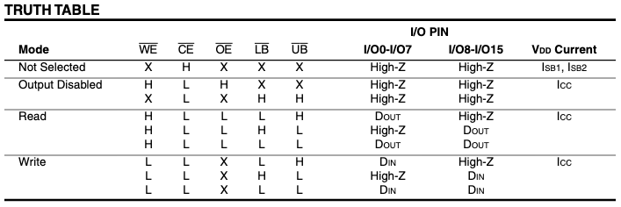
DE2-115 : SRAM Truth Table
寫入
致能
讀出
低位
高位

Slide 10
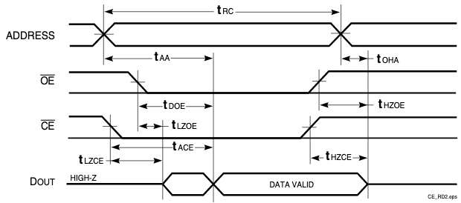
DE2-115 : SRAM Read Cycle
From: issi 61WV102416ALL

Slide 11
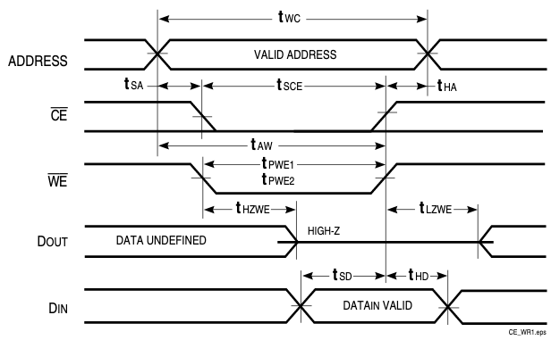
DE2-115 : SRAM Write Cycle

Slide 12
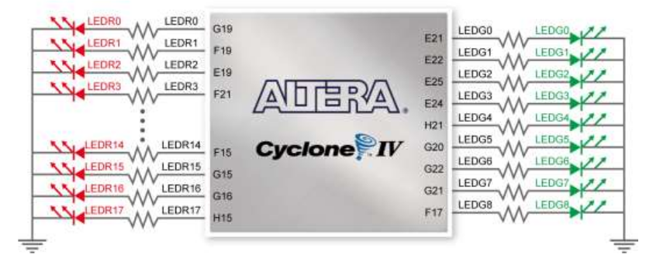
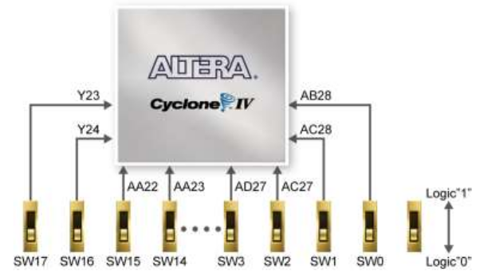
Homework 1 : 手動操控 SRAM
In/Out wire

Slide 13
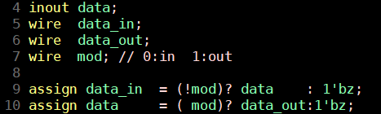
補充: In/Out wire 如何操作
data
Data_out
mod
Data_in

Slide 14
Homework 1 :手動操控 SRAM
規格書(自行實作以符合題目要求)
作業要求
I/O 規格 :
Output:
LEDR15 | … | … | … | … | … | LEDR3 | LEDR2 | LEDR1 | LEDR0
Data[15] | … | … | … | … | … | Data[3] | Data[2] | Data[1] | Data[0]
Input:
SW14 | SW13 | SW12 | SW11 | SW10 | SW9 | SW8 | SW7 | SW6 | SW5 | SW4 | SW3 | SW2 | SW1 | SW0
CE | OE/WE | UB/LB | Address[3..0] |  |  |  | DATA[7..0]

Slide 15
Homework 1 :手動操控 SRAM
功能要求:
讀出:
將 SRAM 中存在位址Address(SW[11..8])之值
讀取到16顆 LEDR顯示
寫入:
當為 UB 時，將DATA(SW[7..0])值寫入
位址Address(SW[11..8])中的高 8 位元
當為LB時反之

Slide 16

Homework 1 :手動操控 SRAM（寫入低）
address | 高8位元 | 低8位元
0 | xxxx_xxxx | xxxx_xxxx
1 | xxxx_xxxx | xxxx_xxxx
2 | xxxx_xxxx | xxxx_xxxx
…… | …… | ……
7 | xxxx_xxxx | 0101_1010
…… | …… | ……
D | xxxx_xxxx | xxxx_xxxx
E | xxxx_xxxx | xxxx_xxxx
F | xxxx_xxxx | xxxx_xxxx
讀寫 | 高低位元 | 位址輸入 | 資料輸入
1 | 0 | 0111 | 0101_1010
$${1000_0111}_{2}={87}_{16}$$

Slide 17

Homework 1 :手動操控 SRAM（寫入高）
address | 高8位元 | 低8位元
0 | xxxx_xxxx | xxxx_xxxx
1 | xxxx_xxxx | xxxx_xxxx
2 | xxxx_xxxx | xxxx_xxxx
…… | …… | ……
7 | 1111_0000 | 0101_1010
…… | …… | ……
D | xxxx_xxxx | xxxx_xxxx
E | xxxx_xxxx | xxxx_xxxx
F | xxxx_xxxx | xxxx_xxxx
讀寫 | 高低位元 | 位址輸入 | 資料輸入
1 | 1 | 0111 | 1111_0000
$${1000_0111}_{2}={87}_{16}$$

Slide 18

Homework 1 :手動操控 SRAM（讀取）
address | 高8位元 | 低8位元
0 | xxxx_xxxx | xxxx_xxxx
1 | xxxx_xxxx | xxxx_xxxx
2 | xxxx_xxxx | xxxx_xxxx
…… | …… | ……
7 | 1111_0000 | 0101_1010
…… | …… | ……
D | xxxx_xxxx | xxxx_xxxx
E | xxxx_xxxx | xxxx_xxxx
F | xxxx_xxxx | xxxx_xxxx
讀寫 | 高低位元 | 位址輸入 | 資料輸入
0 | X | 0111 | XXXX_XXXX
$${1000_0111}_{2}={87}_{16}$$
輸出至LED

Slide 19

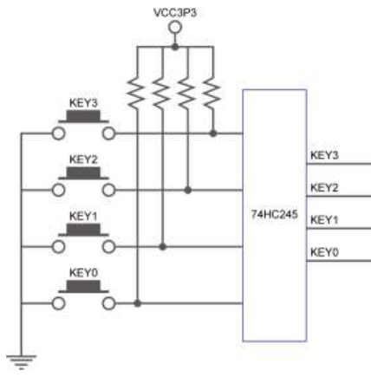
Homework 2 : Stack
先進後出
七段顯示堆疊數量
直接連接DQ即可(16bits)
需實作按鈕掃描
使得在負源執行運算

Slide 20
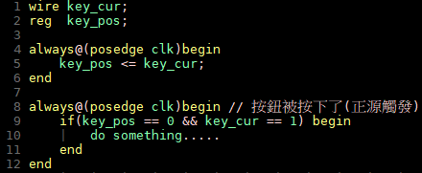
補充: 如何掃描按鈕是否被按下

Slide 21
Homework 2 : Stack
先進後出
CLK | CMD | DATA
1 | push | 0
2 | push | 1
3 | push | 2
4 | pop | 2
5 | pop | 1
6 | push | 3
7 | pop | 3
8 | pop | 0
SRAM
0
x
x
x
x
x
x
Head

Slide 22
Homework 2 : Stack
先進後出
CLK | CMD | DATA
1 | push | 0
2 | push | 1
3 | push | 2
4 | pop | 2
5 | pop | 1
6 | push | 3
7 | pop | 3
8 | pop | 0
SRAM
0
1
x
x
x
x
x
Head

Slide 23
Homework 2 : Stack
先進後出
CLK | CMD | DATA
1 | push | 0
2 | push | 1
3 | push | 2
4 | pop | 2
5 | pop | 1
6 | push | 3
7 | pop | 3
8 | pop | 0
SRAM
0
1
2
x
x
x
x
Head

Slide 24
Homework 2 : Stack
先進後出
CLK | CMD | DATA
1 | push | 0
2 | push | 1
3 | push | 2
4 | pop | 2
5 | pop | 1
6 | push | 3
7 | pop | 3
8 | pop | 0
SRAM
0
1
2
x
x
x
x
Head

Slide 25
Homework 2 : Stack
先進後出
CLK | CMD | DATA
1 | push | 0
2 | push | 1
3 | push | 2
4 | pop | 2
5 | pop | 1
6 | push | 3
7 | pop | 3
8 | pop | 0
SRAM
0
1
2
x
x
x
x
Head

Slide 26
Homework 2 : Stack
先進後出
CLK | CMD | DATA
1 | push | 0
2 | push | 1
3 | push | 2
4 | pop | 2
5 | pop | 1
6 | push | 3
7 | pop | 3
8 | pop | 0
SRAM
0
1->3
2
x
x
x
x
Head

Slide 27
Homework 2 : Stack
先進後出
CLK | CMD | DATA
1 | push | 0
2 | push | 1
3 | push | 2
4 | pop | 2
5 | pop | 1
6 | push | 3
7 | pop | 3
8 | pop | 0
SRAM
0
3
2
x
x
x
x
Head

Slide 28
Homework 2 : Stack
先進後出
CLK | CMD | DATA
1 | push | 0
2 | push | 1
3 | push | 2
4 | pop | 2
5 | pop | 1
6 | push | 3
7 | pop | 3
8 | pop | 0
SRAM
0
3
2
x
x
x
x
Head

Slide 29
Homework 2 : Stack
實作Stack位址控制
作業要求
I/O 規格 :
Output:
HEX0[6] | HEX0[5] | HEX0[4] | HEX0[3] | HEX0[2] | HEX0[1] | HEX0[0]
Stack_size
LEDR[15] | … | LEDR[2] | LEDR[1] | LEDR[0]
DQ[15..0]
Input:
SW8 | SW7 | SW6 | SW5 | SW4 | SW3 | SW2 | SW1 | SW0
OE/WE | DATA[7..0]
KEY0
Read/Write

Slide 30
Homework 2 : Stack
功能要求: 所有存取都使用低 8bits (UB disable)
使用 CLK 掃描 KEY0，當 KEY0 被按下時(1->0)，
將根據 SW8 判斷要 Push DATA(SW[7..0])到 Stack，
或者從 Stack Pop資料出來。
須將所有寫入或讀出的值(DQ)顯示在LEDR[7..0]上(8bits) Display the stack size on 7-seg(HEX0[6..0])
需判斷Stack為空(head = 0)時，將無法讀取資料。

Slide 31
Homework 3 : Queue
先進先出
直接連接DQ即可(兩顆8bits)
需實作按鈕掃描
使得在負源執行運算

Slide 32
Homework 3 : Queue
先進先出
CLK | CMD | DATA
1 | push | 0
2 | push | 1
3 | push | 2
4 | pop | 0
5 | pop | 1
6 | push | 3
7 | pop | 2
8 | pop | 3
SRAM
0
x
x
x
x
x
x
Head
Tail

Slide 33
Homework 3 : Queue
先進先出
CLK | CMD | DATA
1 | push | 0
2 | push | 1
3 | push | 2
4 | pop | 0
5 | pop | 1
6 | push | 3
7 | pop | 2
8 | pop | 3
SRAM
0
1
x
x
x
x
x
Head
Tail

Slide 34
Homework 3 : Queue
先進先出
CLK | CMD | DATA
1 | push | 0
2 | push | 1
3 | push | 2
4 | pop | 0
5 | pop | 1
6 | push | 3
7 | pop | 2
8 | pop | 3
SRAM
0
1
2
x
x
x
x
Head
Tail

Slide 35
Homework 3 : Queue
先進先出
CLK | CMD | DATA
1 | push | 0
2 | push | 1
3 | push | 2
4 | pop | 0
5 | pop | 1
6 | push | 3
7 | pop | 2
8 | pop | 3
SRAM
0
1
2
x
x
x
x
Head
Tail

Slide 36
Homework 3 : Queue
先進先出
CLK | CMD | DATA
1 | push | 0
2 | push | 1
3 | push | 2
4 | pop | 0
5 | pop | 1
6 | push | 3
7 | pop | 2
8 | pop | 3
SRAM
0
1
2
x
x
x
x
Head
Tail

Slide 37
Homework 3 : Queue
先進先出
CLK | CMD | DATA
1 | push | 0
2 | push | 1
3 | push | 2
4 | pop | 0
5 | pop | 1
6 | push | 3
7 | pop | 2
8 | pop | 3
SRAM
0
1
2
3
x
x
x
Head
Tail

Slide 38
Homework 3 : Queue
先進先出
CLK | CMD | DATA
1 | push | 0
2 | push | 1
3 | push | 2
4 | pop | 0
5 | pop | 1
6 | push | 3
7 | pop | 2
8 | pop | 3
SRAM
0
1
2
3
x
x
x
Head
Tail

Slide 39
Homework 3 : Queue
先進先出
CLK | CMD | DATA
1 | push | 0
2 | push | 1
3 | push | 2
4 | pop | 0
5 | pop | 1
6 | push | 3
7 | pop | 2
8 | pop | 3
SRAM
0
1
2
3
x
x
x
Head
Tail

Slide 40
Homework 3 : Queue
功能要求: 所有存取都使用低 8bits (UB disable)
使用 CLK 掃描 KEY0，當 KEY0 被按下時(1->0)，
將根據 SW8 判斷要 Push DATA(SW[7..0])到 Queue，
或者從 Stack Pop資料出來。
須將所有寫入或讀出的值(DQ)顯示在LEDR[7..0]上(8bits)
Display the stack size on 7-seg(HEX0[6..0])
需判斷Queue為空(head = tail)時，將無法讀取資料。

